Slide 1

Ingeniería de Software I
2026 – CLASE 4

Slide 2
Contenidos
Especificación de requerimientos
Casos de Uso (CU)
Notes:
2
2

Slide 3
Técnicas de Especificación de Requerimientos
La técnica de Casos de Uso (CU) tiene sus orígenes en el modelado orientado a objetos (Jacobson 1992), pero su eficiencia en modelado de requerimientos hizo que se independice de la técnica de diseño utilizada, siendo aplicable a cualquier metodología de desarrollo.
Es el proceso de modelado de las “funcionalidades” del sistema en término de los eventos que interactúan entre los usuarios y el sistema.
El uso de CU facilita y alienta la participación de los usuarios.
Casos de Uso

Slide 4
Casos de Uso - Beneficios
Herramienta para capturar requerimientos funcionales.
Descompone el alcance del sistema en piezas más manejables.
Medio de comunicación con los usuarios.
Utiliza lenguaje común y fácil de entender por las partes.
Permite estimar el alcance del proyecto y el esfuerzo a realizar.
Define una línea base para la definición de los planes de prueba.
Define una línea base para toda la documentación del sistema.
Proporciona una herramienta para el seguimiento de los requisitos.

Slide 5
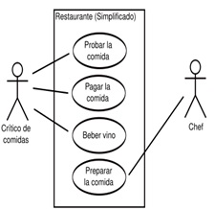
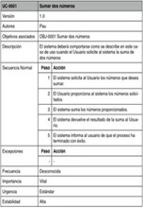
Casos de Uso - Componentes
Diagrama de Casos de Uso
Ilustra las interacciones entre el sistema y los actores.
Escenarios (narración del CU)
Descripción de la interacción entre el actor y el sistema para realizar la funcionalidad.

Slide 6
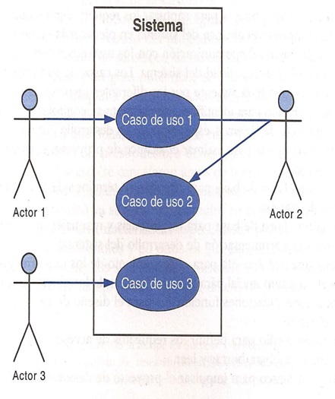
Casos de Uso - Diagrama
Ejemplo

Slide 7
Casos de Uso - Diagrama
Caso de Uso
Representa un objetivo (funcionalidad) individual del sistema y describe la secuencia de actividades y de interacciones para alcanzarlo.
Para que el CU sea considerado un requerimiento debe estar acompañado de su respectivo escenario.
Símbolo de
Caso de Uso

Slide 8

Casos de Uso - Diagrama
Actores
Un actor inicia una actividad (CU) en el sistema.
Representa un papel desempeñado por un usuario que interactúa (rol).
Puede ser una persona, sistema externo o dispositivo externo que dispare un evento (sensor, reloj).

Slide 9
Casos de Uso - Diagrama
Relaciones
Asociaciones
Extensiones (Extends)
Uso o Inclusión (Uses)
Herencia

Slide 10
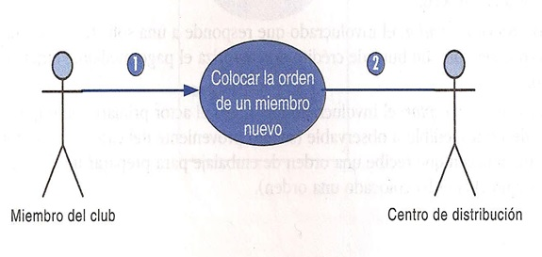
Casos de Uso - Diagrama
Relaciones
Asociaciones
Relación entre un actor y un CU en el que interactúan entre sí.
(1) El Actor inicia el CU
(2) El CU interacciona con el actor

Slide 11
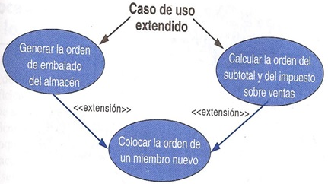
Casos de Uso - Diagrama
Relaciones
Extensiones (Extends)
Un CU extiende la funcionalidad de otro CU.
Un CU puede tener muchos CU extensiones.
Los CU extensiones sólo son iniciados por un CU.

Slide 12
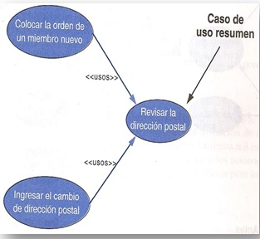
Casos de Uso - Diagrama
Relaciones
Uso o inclusión (Uses)
Reduce la redundancia entre dos o más CU al combinar los pasos comunes de los CU.

Slide 13
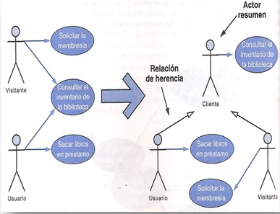
Casos de Uso - Diagrama
Relaciones
Herencia
Relación entre actores donde un actor hereda las funcionalidades de uno o varios actores.

Slide 14
Casos de Uso - Escenarios
En el escenario se describen:
Le interacción del escenario
Eventos alternativos

Slide 15
Casos de Uso - Escenarios
Nombre del CU, debe comenzar con un verbo y representar la meta del CU.
Nombre del caso de uso
Descripción
Actores
Precondiciones
Curso Normal | Acción del Actor | Acciones del Sistema
Curso Alterno
Postcondición
Una descripción corta y precisa del propósito del CU.
Actor principal que se beneficia del CU.
Una restricción del estado del sistema antes de la ejecución del CU ( por ejemplo otro CU que debe ejecutarse previamente).
Secuencia normal (sin errores ni condiciones) realizada por los actores y el sistema. Debe representar la interacción entre el actor y el sistema.
Describen el comportamiento si ocurre una excepción o variación del curso típico.
Restricción del estado del sistema después de la finalización exitosa del CU.

Slide 16
Casos de Uso – Proceso de modelado
Pasos:
Identificar los actores
Identificar los CU para los requerimientos
Construir el diagrama
Realizar los escenarios

Slide 17
Casos de Uso – Proceso de modelado
Identificar los actores
¿Dónde buscar actores potenciales?
Documentación o manuales existentes.
Minutas de reunión.
Documentos de requerimientos.
Responder a:
¿Quién o qué proporciona las entradas al sistema?
¿Quién o qué recibe las salidas del sistema?
¿Se requieren interfaces con otros sistemas?
¿Quién mantendrá la información en el sistema?
Deberán nombrarse con un sustantivo o frase sustantiva

Slide 18
Casos de Uso – Proceso de modelado
Identificar los actores
Identificar los CU para los requerimientos
Responder a:
¿Cuáles son las principales tareas del actor?
¿Qué información necesita el actor del sistema?
¿Qué información proporciona el actor al sistema?
¿Necesita el sistema informar al actor de eventos o cambios ocurridos?
¿Necesita el actor informar al sistema de eventos o cambios ocurridos?
Construir el diagrama
Realizar los escenarios

Slide 19
Casos de Uso – Características importantes
Un CU debe representar una funcionalidad concreta.
La descripción de los pasos en los escenarios debe contener más de un paso, para representar la interacción entre los componentes.
El uso de condicionales en el curso normal es limitado a la invocación de excepciones, ya que este flujo representa la ejecución del caso sin alteraciones.
Las pre-condiciones no deben representarse en los cursos alternativos, ya que al ser una pre-condición no va a ocurrir.
Los “uses” deben ser accedidos por lo menos desde dos CU.

Slide 20
Ejemplo
Un sitio web brinda información acerca de los artículos periodísticos más destacados de la semana. La información puede ser accedida por usuarios registrados o anónimos. A los usuarios registrados se les permite leer y/o descargar los artículos. Si el artículo tiene categoría “exclusiva” la descarga del artículo tendrá un costo. El pago es mediante tarjeta de crédito.
A los usuarios anónimos sólo se les permite leer los artículos.
Un usuario anónimo puede registrarse y pasar a ser un usuario registrado, para lo cual debe completar los datos personales, ingresar el número de tarjeta de crédito a la que se cargará el monto mensual del abono.
Los usuarios registrados pueden modificar sus datos personales.

Slide 21
Ejemplo - Actores
Un sitio web brinda información acerca de los artículos periodísticos más destacados de la semana. La información puede ser accedida por usuarios registrados o anónimos. A los usuarios registrados se les permite leer y/o descargar los artículos. Si el artículo tiene categoría “exclusiva” la descarga del artículo tendrá un costo. El pago es mediante tarjeta de crédito.
A los usuarios anónimos sólo se les permite leer los artículos.
Un usuario anónimo puede registrarse y pasar a ser un usuario registrado, para lo cual debe completar los datos personales, ingresar el número de tarjeta de crédito a la que se cargará el monto mensual del abono.
Los usuarios registrados pueden modificar sus datos personales.

Slide 22
Ejemplo – Casos de Uso
Un sitio web brinda información acerca de los artículos periodísticos más destacados de la semana. La información puede ser accedida por usuarios registrados o anónimos. A los usuarios registrados se les permite leer y/o descargar los artículos. Si el artículo tiene categoría “exclusiva” la descarga del artículo tendrá un costo. El pago es mediante tarjeta de crédito.
A los usuarios anónimos sólo se les permite leer los artículos.
Un usuario anónimo puede registrarse y pasar a ser un usuario registrado, para lo cual debe completar los datos personales, ingresar el número de tarjeta de crédito a la que se cargará el monto mensual del abono.
Los usuarios registrados pueden modificar sus datos personales.

Slide 23
Ejemplo - Pasos
Identificar los actores
Usuario Anónimo
Usuario Registrado
Servidor Externo (Banco)
Identificar los CU para los requerimientos
Leer Artículo
Descargar Artículo
Registrar usuario
Modificar Datos Personales
Iniciar Sesión
Cerrar Sesión
Verificar Tarjeta

Slide 24
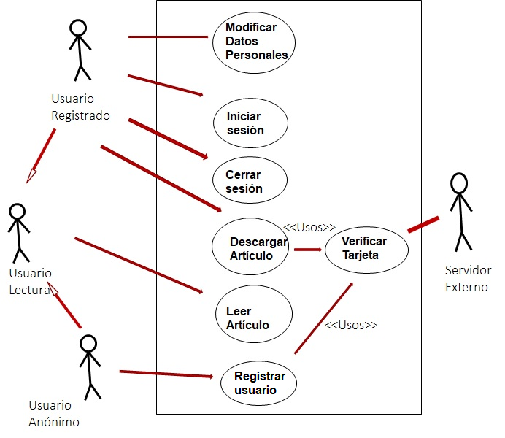
Ejemplo - Pasos
Construir el diagrama

Slide 25
Ejemplo - Pasos
Realizar los escenarios
Nombre del CU: | Iniciar sesión
Descripción: | Este caso de uso describe el evento en el que un usuario registrado inicia sesión con su nombre de usuario y contraseña.
Actores: | Usuario Registrado
Precondiciones: | ---
Curso Normal: | Actor | Sistema
 | Paso 1: el usuario selecciona la opción de iniciar sesión. Paso 3: el usuario ingresa el nombre de usuario y la contraseña. | Paso 2: el sistema presenta la pantalla donde se solicita al usuario y contraseña. Paso 4: el sistema verifica el nombre de usuario y contraseña. Paso 5: el sistema inicia la sesión y presenta la pantalla principal.
Curso Alterno: | Paso alt. 4: usuario o contraseña inválidos. Se notifica la discrepancia. Vuelve al paso 2.
Postcondición: | La sesión ha sido iniciada exitosamente y las opciones para usuarios registrados aparecen habilitadas.

Slide 26
Bibliografía
Sommerville Ian, Capítulo 4, Ingeniería de software, Addison Wesley 2011
Whitten y Bentley, Análisis de Sistemas Diseño y Métodos, Capítulo 6, Mc Graw Hill 2008

